Slide 1
Повторение
1 структура деятельности: цель,…
2 что такое уровень жизни?
3 Дайте определение понятию общество

Slide 2
Тема урока: §14 Социальная структура общества
Весь мир – театр…
В нем женщины, мужчины все – актеры
И каждый не одну играет роль…
У. Шекспир

Slide 3
План изучения темы
1. Многообразие социальных групп
2. Социальное неравенство
3. Социальная стратификация
4. Социальная мобильность
5 закрепление темы
Подведение итогов урока

Slide 4
Задачи урока:
Выяснить:
- чем вызвано существование социальных групп в обществе;
- какие социальные группы существуют в современном российском обществе;
- что такое социальная стратификация и мобильность.

Slide 5
Термины урока
Биосоциальная группа
маргиналы
Страты, стратификация
Социальная мобильность

Slide 6
Многообразие социальных групп
Люди в процессе своей жизнедеятельности объединяются и человеческое общество представляет собой множество социальных групп.
Например : народность, нация, сельская община,трудовой коллектив, семья и др.

Slide 7
Типология социальных групп
По численности
большие
малые
По способу организации
Формальные (официальные)
Неформальные (НЕОФИЦИАЛЬНЫЕ)
По факту существования
РЕАЛЬНЫЕ
УСЛОВНЫЕ
По социальной направленности
положительные
отрицательные
неустойчивые

Slide 8
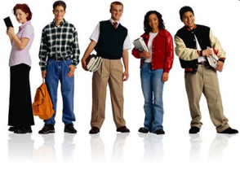
Биосоциальные группы
- это группы людей, объединенных природными признаками: раса, пол, возраст.

Slide 9
например:
раса
Негроидная и т.д.
пол
возраст
-

Slide 10
Маргинальные группы
- группы , находящиеся на промежуточном, пограничном состоянии.
Иммигранты, безработные, бомжи и т.д.

Slide 11
Социальное неравенство
или социальная дифференциация – это разделение общества на социальные группы, занимающие разное положение в обществе.
Чаще неравный доступ к социальным благам, как деньги ,власть, престиж.

Slide 12
Положение в средневековом обществе
дворяне
-обладают властью
-
купцы
-?
-?
крестьяне
-?
-?

Slide 13
Социальная стратификация
- это разделение общества на страты
( слои).
Страты позволяют представить социальную структуру более детально.
Высший класс
Очень
богатые
Просто богатые
пенсионеры
???
??
Рабочие
-?
-?

Slide 14
Социальная мобильность
- переход людей из одних социальных групп в другие.
Горизонтальная мобильность
Переход без изменения социального положения
Вертикальная мобильность
Переход вверх или вниз по социальным лестницам (восходящая
нисходящая)

Slide 15
?
Учитель стал профессором
Переехал с 1-го этажа на 5-й этаж
?
Начальник 1-го цеха стал начальником 3-го цеха
Вместо «Жигули» купил «Мерседес»

Slide 16
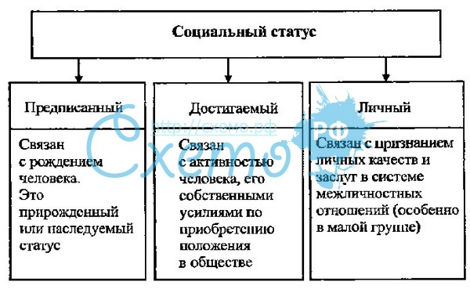

Slide 17
установите соответствие
Примеры: статусы
1 девочка а) достигаемый
2 спортсмен б) предписанный
3 друг в)личный

Slide 18
Итоги
Прирожденный социальный статус зависит от активности самого субъекта
Социальных статусов на протяжении жизни человека может быть несколько
Социальный статус – это результат усвоения субъектом социальных норм

Slide 19
подведение итогов
- чем вызвано существование социальных групп в обществе;
- какие социальные группы существуют в современном российском обществе;
- что такое социальная стратификация и мобильность.

Slide 20
Практическая работа :составить кластер ( схему) «Социальная структура с Нарын» ( подсказка в 151 стр)
Жители
с Нарын

Slide 21
Домашнее задание
Прочитать §14 стр 151-158
выучить определения понятий
письменно задания 3,4 в конце параграфа

